Slide 1

Tiết 28 ÔN TẬP

Slide 2



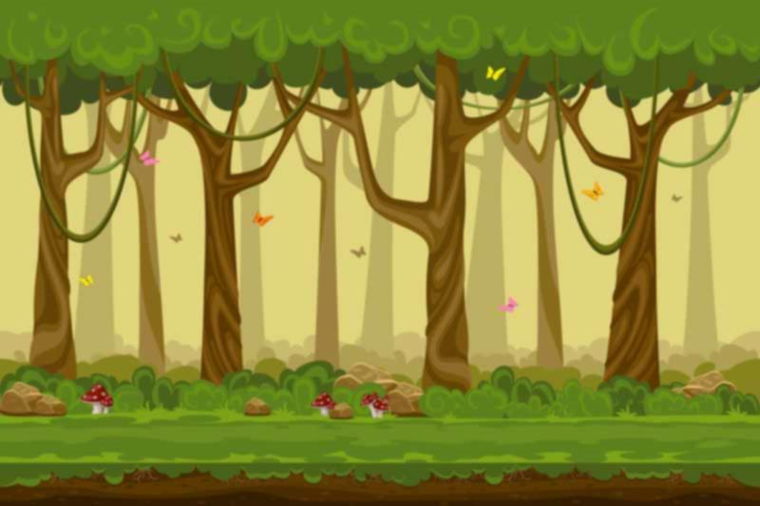











BẢO VỆ
RỪNG XANH

Slide 3
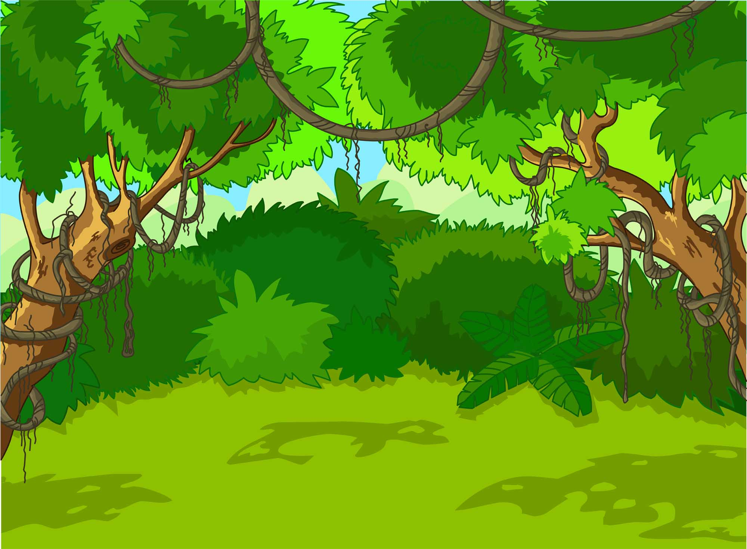


Trả lời đúng các câu hỏi
để giúp các chú khỉ
ngăn chặn hành vi
phá rừng của nhóm lâm tặc

Slide 4


















Hình thành kt
1
2
3
5
4

Slide 5
Câu 1: Điền từ còn thiếu vào câu sau:
… được viết để lí giải nguyên nhân xuất hiện và cách thức diễn ra của một hiện tượng tự nhiên.
Văn bản thông tin giải thích một hiện tượng tự nhiên.

Slide 6
Câu 2: Cấu trúc của văn bản giải thích hiện tượng tự nhiên gồm mấy phần?
gồm 3 phần (phần kết thúc không bắt buộc)

Slide 7
Câu 3: Đoạn văn là gì?
Đoạn văn là đơn vị tạo nên văn bản, thường do nhiều câu tạo thành, bắt đầu từ chữ viết hoa lùi vào đầu dòng, kết thúc bằng dấu ngắt đoạn.

Slide 8
Câu 4: Nêu vị trí của câu chủ đề
Câu chủ đề thường đứng ở đầu đoạn hoặc cuối đoạn

Slide 9
Câu 5: Một số kiểu đoạn văn thường gặp
Một số kiểu đoạn văn thường gặp: diễn dịch, quy nạp, song song, phối hợp.

Slide 10
Câu 1
PHIẾU HỌC TẬP SỐ 1
Trình bày những đặc điểm của văn bản thuyết minh giải thích một hiện tượng tự nhiên
Các yếu tố của văn bản thuyết minh giải thích một hiện tượng tự nhiên | Đặc điểm của văn bản thuyết minh giải thích một hiện tượng tự nhiên.
Khái niệm | …………………………………………………………………………………………………………………………………………
Cấu trúc | …………………………………………………………………………………………………………………………………………
Cách sử dụng từ ngữ | ……………………………………………………………………………………………………………………………………………………………………………………………………………………………………………………………………………………

Slide 11
Các yếu tố của văn bản thuyết minh giải thích một hiện tượng tự nhiên | Đặc điểm của văn bản thuyết minh giải thích một hiện tượng tự nhiên.
Khái niệm
Cấu trúc
Cách sử dụng từ ngữ
- Văn bản thông tin giải thích một hiện tượng tự nhiên được viết để lý giải nguyên nhân xuất hiện và cách thức diễn ra của một hiện tượng tự nhiên.
- Kiểu văn bản này thường xuất hiện trong các tài liệu khoa học
- Phần mở đầu: giới thiệu khái quát về hiện tượng hoặc quá trình xảy ra hiện tượng trong thế giới tự nhiên.
- Phần nội dung: giải thích nguyên nhân xuất hiện và cách thức diễn ra của hiện tượng tự nhiên.
- Phần kết thúc: thường trình bày sự việc cuối của hiện tượng tự nhiên hoặc tóm tắt nội dung giải thích.
- Thường sử dụng từ ngữ thuộc một chuyên ngành khoa học cụ thể (địa lý, sinh học, thiên văn học,…) động từ miêu tả hoạt động trạng thái (ví dụ: vỡ, phun trào, mọc, chuyển động, xoay, …), từ ngữ miêu tả trên tự (bắt đầu, kế tiếp, tiếp theo, …).

Slide 12
Câu 2
PHIẾU HỌC TẬP SỐ 2
Tóm tắt hai văn bản “Bạn đã biết gì về sóng thần?” và “Sao băng là gì và những điều cần biết về sao băng?” Theo các nội dung trong bảng sau:
Phương diện tóm tắt | Bạn đã biết gì về sóng thần? | Sao băng là gì và những điều cần biết về sao băng?
Mục đích viết
Nội dung chính
Cấu trúc
Cách trình bày thông tin
Nhan đề và đề mục
Thông tin cơ bản và một số thông tin chi tiết
Phương tiện phi ngôn ngữ

Slide 13
Phương diện tóm tắt | Bạn đã biết gì về sóng thần? | Sao băng là gì và những điều cần biết về sao băng?
Mục đích viết
Nội dung chính
Cấu trúc
Để người đọc cập nhật thông tin cơ bản về sóng thần.
Để người đọc cập nhật thông tin cơ bản về sao băng, mưa sao băng.
Giải thích và trình bày cơ chế, nguyên nhân dẫn đến sóng thần.
Giải thích và trình bày cơ chế, nguyên nhân dẫn đến sao bang,mưa sao băng.
Phần mở đầu: giới thiệu khái quát và quá trình xảy ra hiện tuợng sóng thần.
Phần nội dung: giải thích nguyên nhân và cách thức diễn ra hiện tượng sóng thần.
Phần kết thúc: trình bày sự việc cuối của hiện tượng sóng thần.
Phần mở đầu: giới thiệu khái quát và quá trình xảy ra sao băng và hiện tuợng mưa sao băng.
Phần nội dung: giải thích nguyên nhân và cách thức diễn ra hiện tượng sao băng và mưa sao băng.
Phần kết thúc:trình bày sự việc cuối của hiện tượng mưa sao băng.

Slide 14
Phương diện tóm tắt | Bạn đã biết gì về sóng thần? | Sao băng là gì và những điều cần biết về sao băng?
Cách trình bày thông tin
Nhan đề và đề mục
Thông tin cơ bản và một số thông tin chi tiết
Phương tiện phi ngôn ngữ
So sánh, đối chiếu
So sánh, đối chiếu
Nhan đề: in hoa, cỡ chữ to, phân biệt rõ với nội dung văn bản; Rõ ràng, tường minh, thể hiện nội dung chính của văn bản.
Nhan đề: in hoa, cỡ chữ to, phân biệt rõ với nội dung văn bản; Rõ ràng, tường minh, thể hiện nội dung chính của văn bản.
Đề mục: được in đậm, trình bày dưới dạng cụm từ.
Đề mục: được in đậm, trình bày dưới dạng câu hỏi.
Làm rõ hơn cho thông tin cơ bản: Từ thời thượng cổ, sóng thần đã gây ra những thảm hoạ khủng khiếp cho con người.
Làm rõ cho thông tin cơ bản: giải thích một số vấn đề liên quan đến hiện tượng sao băng, mưa sao băng và những chu kì mưa sao băng hằng năm.
Hình ảnh, số liệu.
Hình ảnh, số liệu.

Slide 15

Câu 3
Xác định cấu trúc và tìm câu chủ đề (nếu có) của đoạn văn sau:
Nhân dân lao động, đặc biệt nông dân là những người gần sen, hiểu sen, yêu sen và giống sen nhiều nhất. Họ đã đưa sen vào ca dao biết bao nhiêu lần, mỗi lần một cách, mà lần nào cũng hay, cũng đẹp. Xét về nội dung và ý nghĩa tượng trưng, ẩn dụ thì hiện tượng sen trong nhiều bài ca dao nói chung, cũng như câu “Gần bùn mà chẳng hôi tanh mùi bùn” nói riêng, đã phản ánh trung thực lẽ sống cao đẹp của con người Việt Nam từ ngàn đời nay.
Câu chủ đề
Cấu trúc: Diễn dịch

Slide 16
Câu 4
Khi viết văn bản giải thích về một hiện tượng tự nhiên cần lưu ý gì?
Khi viết văn bản thuyết minh giải thích một hiện tượng tự nhiên cần lưu ý:
- Văn bản viết để lí giải nguyên nhân xuất hiện và cách thức diễn ra của một hiện tượng tự nhiên.
- Văn bản thuyết minh giải thích một hiện tượng tự nhiên thường có cấu trúc gồm 3 phần:
+ Phần mở đầu: giới thiệu khái quát hiện tượng và quá trình xảy ra hiện tuợng trong thế giới tự nhiên.
+ Phần nội dung: giải thích nguyên nhân và cách thức diễn ra hiện tượng.
+ Phần kết thúc: trình bày sự việc cuối của hiện tượng tự nhiên hoặc tóm tắt nội dung giải thích.
- Các từ ngữ được sử dụng trong văn bản thuyết minh giải thích một hiện tượng tự nhiên phải thuộc một chuyên ngành khoa học cụ thể (địa lí, sinh học…) động từ miêu tả hoạt động hoặc trạng thái, từ ngữ miêu tả trình tự.

Slide 17
Câu 5
Chia sẻ những kinh nghiệm em đã thu nhận được về cách nắm bắt nội dung chính trong quá trình thảo luận nhóm và trình bày lại những nội dung ấy một cách hiệu quả:
Những kinh nghiệm em đã thu nhận được về cách nắm bắt nội dung chính khi thảo luận nhóm và trình bày lại những nội dung ấy một cách hiệu quả là:
- Đưa ra ý kiến cá nhân.
- Tiếp thu, lắng nghe ý kiến của các thành viên trong nhóm.
- Tham khảo sách báo và những tài liệu có liên quan đến nội dung trình bày.
- Trình bày tự tin

Slide 18

Câu 6
Từ những điều đã học trong bài này em hãy trả lời câu hỏi:
“Sự bí ẩn của thế giới tự nhiên gợi cho em suy nghĩ và mong muốn gì?
Sự kì bì của thế giới tự nhiên gợi cho em những suy nghĩ:
- Là nơi chứa đựng nhiều bí mật thú vị, bất ngờ của thế giới tự nhiên.
- Chúng ta cần phải đầu tư phát triển ngành khoa học thiên văn để tìm hiểu và phát hiện những điều mới mẻ và đẹp đẽ hơn của thế giới tự nhiên.

